Slide 1
সকলকে শুভেচ্ছা

Slide 2
শিক্ষক পরিচিতি
মোঃ সাইফুল ইসলাম।
সহকারি শিক্ষক,
দক্ষিন জাওরানি সরকারি প্রাথমিক বিদ্যালয়।
হাতিবান্ধা,লালমনিরহাট ।

Slide 3
ছবিগুলো দেখঃ

Slide 4
শিখনফলঃ

Slide 5
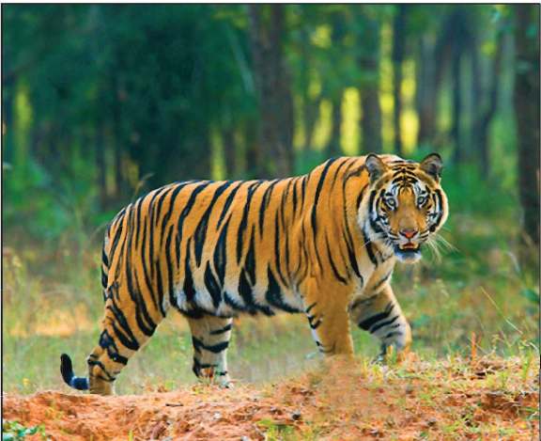

Slide 6
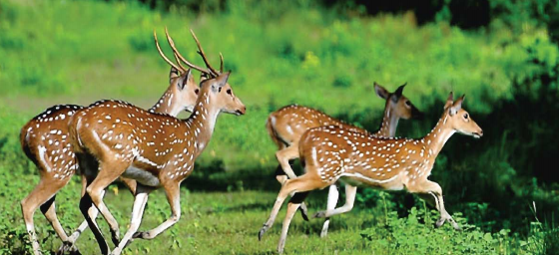

Slide 7
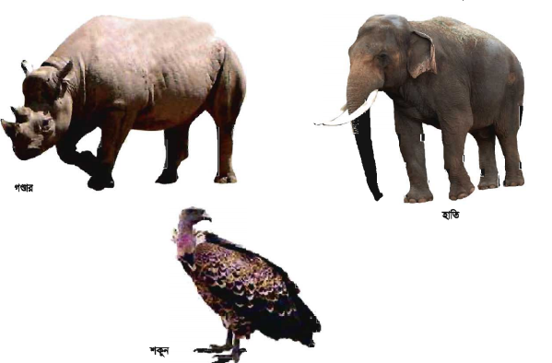

Slide 8
আজকের পাঠঃ

Slide 11
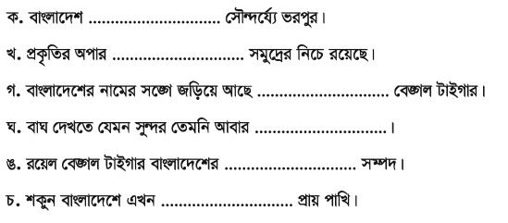

Slide 13
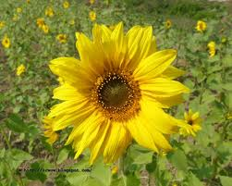
ধন্যবাদ

